Slide 1
Рассказы В. Осеевой

Slide 2
В.Осеева «Синие листья»
У Кати было два зелёных карандаша. А у Лены ни одного. Вот и просит Лена Катю:
- Дай мне зелёный карандаш. А Катя и говорит:
- Спрошу у мамы.
Приходят на другой день обе девочки в школу. Спрашивает Лена:
- Позволила мама?
А Катя вздохнула и говорит:
- Мама-то позволила, а брата я не спросила.
- Ну что ж, спроси ещё у брата, - говорит Лена. Приходит Катя на другой день.
- Ну что, позволил брат? - спрашивает Лена.
- Брат-то позволил, да я боюсь, сломаешь ты карандаш.
- Я осторожненько, - говорит Лена.
- Смотри, - говорит Катя, - не чини, не нажимай крепко, в рот не бери. Да не рисуй много.
- Мне, - говорит Лена, - только листочки на деревьях нарисовать надо да травку зелёную.
- Это много, - говорит Катя, а сама брови хмурит. И лицо недовольное сделала. Посмотрела на неё Лена и отошла. Не взяла карандаш. Удивилась Катя, побежала за ней:

Slide 3
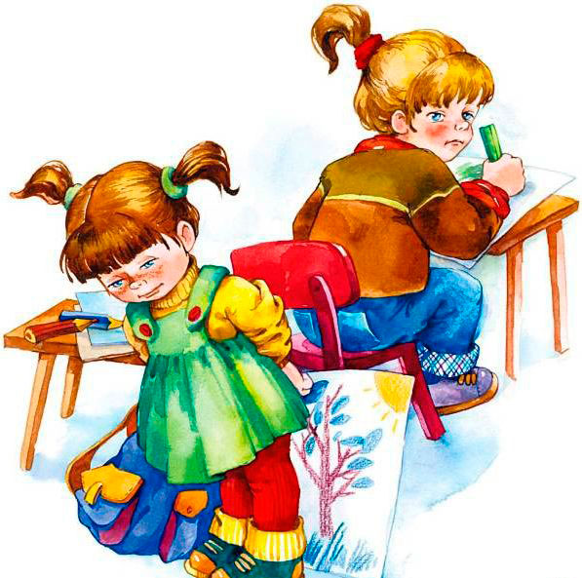
- Ну, что ж ты? Бери!
- Не надо, - отвечает Лена. На уроке учитель спрашивает:
- Отчего у тебя, Леночка, листья на деревьях синие?
- Карандаша зелёного нет.
- А почему же ты у своей подружки не взяла? Молчит Лена. А Катя покраснела как рак и говорит:
- Я ей давала, а она не берёт. Посмотрел учитель на обеих:
- Надо так давать, чтобы можно было взять.

Slide 4
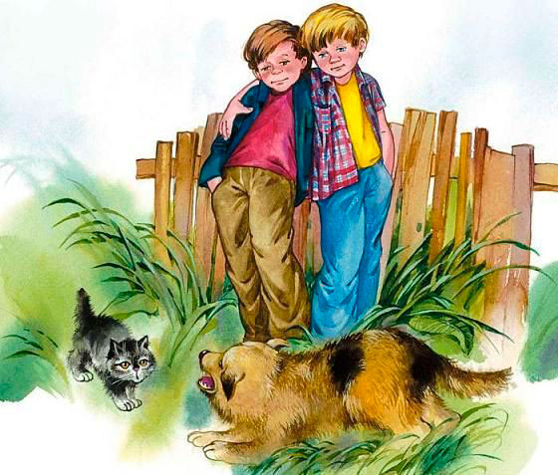
В.Осеева «Плохо»
Собака яростно лаяла, припадая на передние лапы. Прямо перед ней, прижавшись к забору, сидел маленький взъерошенный котёнок. Он широко раскрывал рот и жалобно мяукал. Неподалёку стояли два мальчика и ждали, что будет.
В окно выглянула женщина и поспешно выбежала на крыльцо. Она отогнала собаку и сердито крикнула мальчикам:
- Как вам не стыдно!
- А что стыдно? Мы ничего не делали! - удивились мальчики.
- Вот это и плохо! - гневно ответила женщина.

Slide 5
ОСЕЕВА.
ЧЕГО НЕЛЬЗЯ, ТОГО НЕЛЬЗЯ
Один раз мама сказала папе:
- Не повышай голос!
И папа сразу заговорил шепотом.
С тех пор Таня никогда не повышает голос; хочется ей иногда покричать, покапризничать, но она изо всех сил сдерживается. Еще бы! Уж если этого нельзя папе, то как же можно Тане?
Нет уж! Чего нельзя, того нельзя!

Slide 6
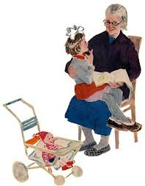
ОСЕЕВА.
БАБУШКА И ВНУЧКА
Мама принесла Тане новую книгу.
Мама сказала:
- Когда Таня была маленькой, ей читала бабушка; теперь Таня уже большая, она сама будет читать бабушке эту книгу.
- Садись, бабушка! - сказала Таня. - Я прочитаю тебе один рассказик.
Таня читала, бабушка слушала,
а мама хвалила обеих:
- Вот какие умницы вы у меня!

Slide 7
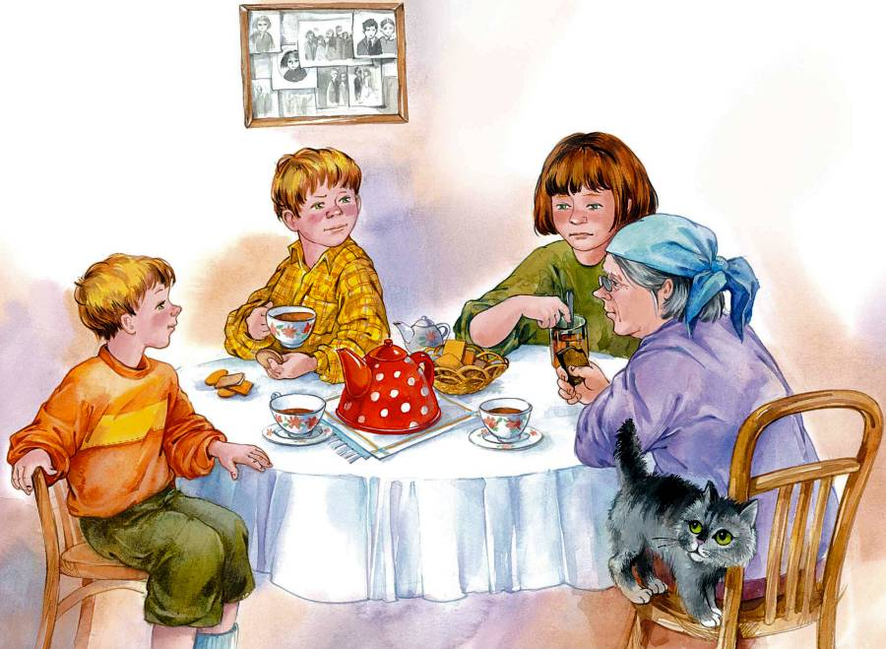
ОСЕЕВА. ПЕЧЕНЬЕ
Мама высыпала на тарелку печенье. Бабушка весело зазвенела чашками. Все уселись за стол. Вова придвинул тарелку к себе.
- Дели по одному, - строго сказал Миша.
Мальчики высыпали все печенье на стол и разложили его на две кучки.
- Ровно? - спросил Вова.
Миша смерил глазами кучки:
- Ровно... Бабушка, налей нам чаю!
Бабушка подала обоим чай. За столом было тихо. Кучки печенья быстро уменьшались.
- Рассыпчатые! Сладкие! - говорил Миша.
- Угу! - отзывался с набитым ртом Вова.
Мама и бабушка молчали. Когда все
печенье было съедено, Вова глубоко
вздохнул, похлопал себя по животу и
вылез из-за стола.
Миша доел последний кусочек
и посмотрел на маму - она мешала
ложечкой неначатый чай.
Он посмотрел на бабушку –
она жевала корочку черного хлеба...

Slide 8
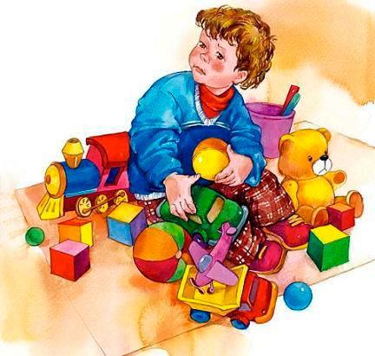
ОСЕЕВА. СТОРОЖ
В детском саду было много игрушек. По рельсам бегали заводные паровозы, в комнате гудели самолеты, в колясках лежали нарядные куклы. Ребята играли все вместе, и всем было весело. Только один мальчик не играл. Он собрал около себя целую кучу игрушек и охранял их от ребят.
- Мое! Мое! - кричал он, закрывая игрушки руками.
Дети не спорили - игрушек хватало на всех.
- Как мы хорошо играем! Как нам весело! - похвалились ребята воспитательнице.
- А мне скучно! - закричал из своего угла мальчик.
- Почему? - удивилась воспитательница. - У тебя так много игрушек!
Но мальчик не мог объяснить, почему ему скучно.
- Да потому, что он не игральщик, а сторож, - объяснили за него дети.

Slide 9
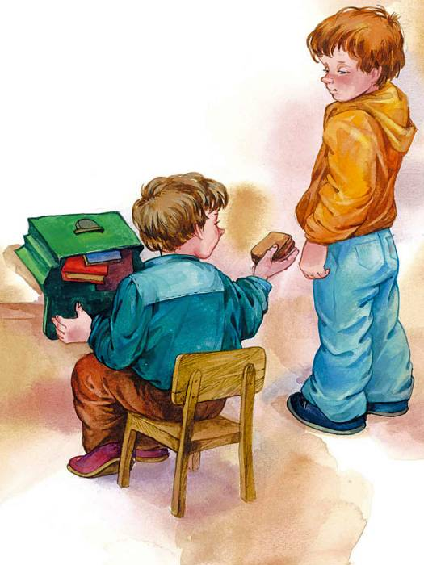
Осеева. Три товарища
Витя потерял завтрак. На большой перемене все ребята завтракали, а Витя стоял в сторонке.
- Почему ты не ешь? - спросил его Коля.
- Завтрак потерял...
- Плохо, - сказал Коля, откусывая большой кусок белого хлеба. - До обеда далеко ещё!
- А ты где его потерял? - спросил Миша.
Не знаю... - тихо сказал Витя
и отвернулся.
Ты, наверное, в кармане нёс,
а надо в сумку класть, - сказал Миша.
А Володя ничего не спросил.
Он подошёл к Вите,
разломил пополам кусок хлеба
с маслом и протянул товарищу:
- Бери, ешь!

Slide 10
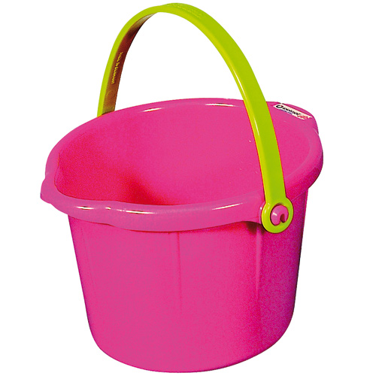
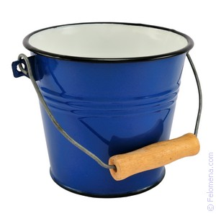
В.Осеева «Разделите так, как делили работу»
Старый учитель жил один. Ученики и ученицы его давно выросли, но не забывали своего бывшего учителя. Однажды к нему пришли два мальчика и сказали: — Наши матери прислали нас помочь вам в хозяйстве.
Учитель поблагодарил и попросил
мальчиков наполнить водой пустую кадку.
Она стояла в саду. Около нее
на скамье были сложены лейки
и ведра. А на дереве висело
игрушечное ведерко,
маленькое и легкое как перышко,
из него в жаркие дни учитель
пил воду.

Slide 11
Один из мальчиков выбрал прочное железное ведро, постучал по его дну пальцем и не спеша направился к колодцу; другой снял с дерева игрушечное ведерко и побежал за товарищем.
Много раз мальчики ходили к колодцу и возвращались назад. Учитель смотрел на них из окна. Над цветами кружились пчелы. В саду пахло медом. Мальчики весело разговаривали. Один из них часто останавливался, ставил на землю тяжелое ведро и вытирал со лба пот. Другой бежал с ним рядом, расплескивая воду в игрушечном ведерке.
Когда кадка была наполнена, учитель позвал обоих мальчиков, поблагодарил их, потом поставил на стол большой глиняный кувшин, доверху наполненный мёдом, а рядом с ним граненый стакан, также наполненный медом.
— Отнесите эти подарки своим матерям, — сказал учитель. — Пусть каждый из вас возьмет то, что заслужил.
Но ни один из мальчиков не протянул руки.
— Мы не можем разделить это, — смущенно сказали они.
— Разделите это так, как делили работу,
— спокойно сказал учитель.

Slide 12
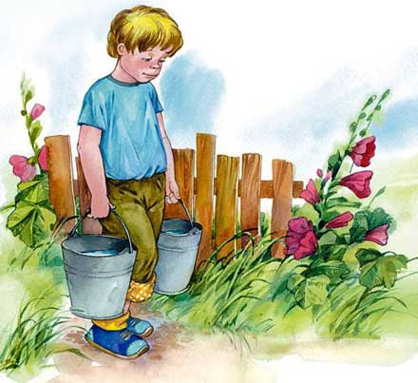
В.Осеева «Сыновья»
Две женщины брали воду из колодца. Подошла к ним третья. И старенький старичок на камушек отдохнуть присел.
Вот говорит одна женщина другой:
- Мой сынок ловок да силен, никто с ним не сладит.
- А мой поёт, как соловей. Ни у кого голоса такого нет, - говорит другая. А третья молчит.
- Что же ты про своего сына не скажешь? - спрашивают её соседки.
- Что ж сказать? - говорит женщина. - Ничего в нём особенного нету.
Вот набрали женщины полные вёдра и пошли. А старичок - за ними. Идут женщины, останавливаются. Болят руки, плещется вода, ломит спину.
Вдруг навстречу три мальчика выбегают.
Один через голову кувыркается, колесом ходит - любуются им женщины.
Другой песню поёт, соловьём заливается - заслушались его женщины.
А третий к матери подбежал, взял у неё вёдра
тяжёлые и потащил их.
Спрашивают женщины старичка:
- Ну что? Каковы наши сыновья?
А где же они? - отвечает старик.
Я только одного сына вижу!

Slide 13
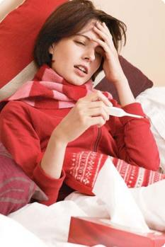
ОСЕЕВА «ЛЕКАРСТВО»
У маленькой девочки заболела мама. Пришел доктор и видит - одной рукой мама за голову держится, а другой игрушки прибирает. А девочка сидит на своем стульчике и командует:
- Принеси мне кубики!
Подняла мама с пола кубики, сложила их в коробку, подала дочке.
А куклу? Где моя кукла?
кричит опять девочка.
Посмотрел на это доктор и сказал:
Пока дочка не научится
сама прибирать свои игрушки,
мама не выздоровеет!

Slide 14
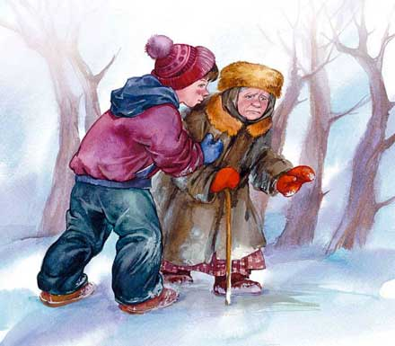
В. Осеева «Просто старушка»
По улице шли мальчик и девочка. А впереди их шла старушка. Было очень скользко. Старушка поскользнулась и упала.
— Подержи мои книжки! — крикнул мальчик, передал девочке свою сумку и бросился на помощь старушке. Когда он вернулся, девочка спросила его:
— Это твоя бабушка?
— Нет, — ответил мальчик.
— Мама? — удивилась подружка.
— Нет!
— Ну, тётя? Или знакомая?
— Да нет же, нет! —
ответил ей мальчик.
— Это просто старушка!

